Slide 1

白盒测试
计算机与信息工程学院 张红军
电话：15037159056
邮箱：136501221@qq.com

Slide 2

概览
  白盒测试概述
  控制流分析
  逻辑覆盖
  路径覆盖
  静态白盒测试

Slide 3
白盒测试概述

Slide 4

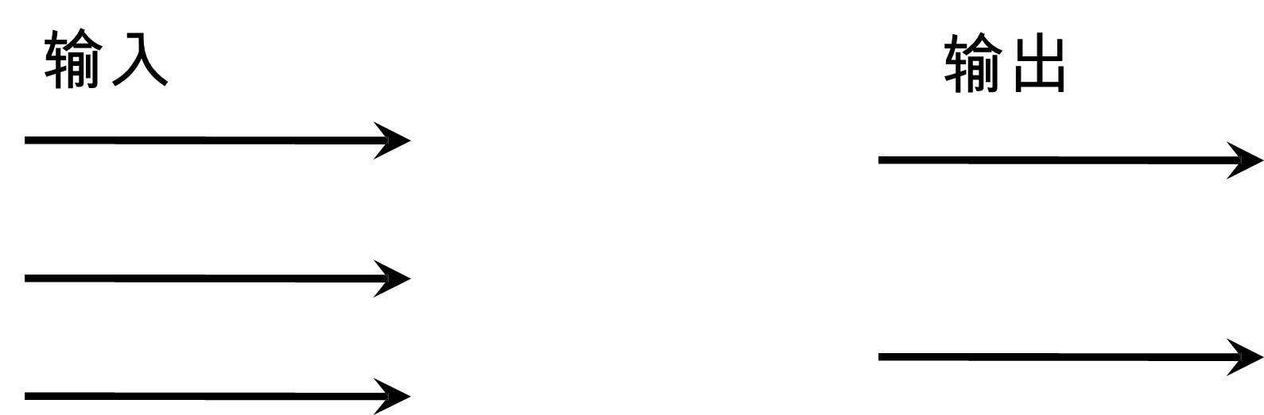

白盒测试的定义
1
2
3
4
1
5
2
3
4
6
5
7
6
7
12
12
8
9
8
9
10
11
10
11
13
13
Notes:
黑盒测试方法将被测软件系统看作是一个黑盒子，仅通过观察输入和输出来测试系统，这类方法简单易行。
1.但用黑盒方法来做测试，就像与bug玩儿躲猫猫游戏一样，得靠猜测来找bug。不如打开这个未知的黑盒子，直接把bug从盒子里面揪出来。这就是白盒测试。
2.这是白盒测试的原理图。此时黑盒子已经被打开，系统内部的程序结构清晰的展现在我们面前。白盒测试方法基于程序的源代码，已知产品的内部工作过程，主要是对程序内部结构展开测试，关注程序实现的细节。

Slide 5
白盒测试的定义
白盒测试方法把测试对象看做一个透明的盒子，它允许测试人员利用程序内部的逻辑结构及有关信息，设计或选择测试用例，对程序所有逻辑路径进行测试。
白盒测试法是是基于覆盖的测试技术！覆盖全部代码、分支、路径、条件。
白盒测试又称为结构测试或逻辑驱动测试。
Notes:
此方法把测试对象看做一个透明的盒子，它允许测试人员利用程序内部的逻辑结构及有关信息，设计或选择测试用例，对程序所有逻辑路径进行测试。
1.通过在不同点检查程序的状态，确定实际的状态是否与预期的状态一致。
白盒测试又称为结构测试或逻辑驱动测试。

Slide 6
白盒测试的对象
关注的对象
  程序结构
  源代码
白盒测试的目的
  检测软件程序内部结构，程序书写是否规范、是否按照项目需求规格说明正常运行。
Notes:
1.白盒测试主要关注两方面的对象。一方面是源代码，即通过直接阅读源代码检验代码的规范性，并对照函数功能，查找代码的逻辑缺陷、内存管理缺陷、数据定义和使用缺陷等。
2.另一方面是程序结构，即通过使用与程序设计相关的图表，例如函数调用图、算法、流程图等，试图找到程序设计的缺陷
3.白盒测试的目的
检测软件程序内部结构，程序书写是否规范、是否按照项目需求规格说明正常运行。
4

Slide 7
白盒测试的优缺点
优势
针对性强，便于快速定位缺陷
在函数级别开始测试工作，缺陷修复的成本低
有助于了解测试的覆盖程度
有助于代码优化和缺陷预防
Notes:
白盒测试方法的优势体现在很多方面。
首先，由于直接对代码进行测试，所以白盒测试的针对性很强，且白盒测试的对象往往是在函数级别，而黑盒测试往往对应功能级别的测试。相比之下，白盒测试更加简单，涉及的因素更少，因而更加容易定位缺陷。
1.其次，白盒测试方法在函数级别开始测试工作，缺陷修复的成本较低。
2.第三，白盒测试方法是在覆盖指标的指导下设计测试用例。覆盖指标有助于衡量对被测对象的测试覆盖程度。
3.最后，白盒测试方法直接对源代码或程序结构展开检查。一旦发现程序结构不合理，可以在代码开发开始之前，及时修改和优化代码结构，从而有利于降低程序结构的复杂度，减少编码中引入缺陷的风险。

Slide 8
白盒测试的优缺点
不足和弊端
对测试人员要求高
测试人员需要具备一定的编程经验
白盒测试工程师需要具备广博的知识面
白盒测试准备成本高
时间较长
Notes:
当然，有利必有弊。
1.与黑盒测试不同，白盒测试支持严格的定义、数学分析和精确的度量，所以测试人员需要具备一定的编程经验，才能胜任白盒测试工作。
2.白盒测试工程师往往需要具备比开发工程师更加广博的知识面，才能胜任测试工作。
3.而且白盒测试的准备时间比较长，如果要覆盖全部程序语句、分支或者路径的测试，所需的时间往往比编码的时间还要更长，这使得白盒测试的测试成本相比黑盒测试往往更高一些。

Slide 9
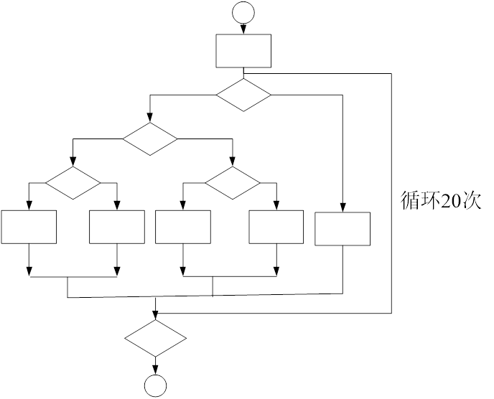
白盒测试的优缺点
重要说明
即使每条路径都测试过了，仍然可能存在错误。
原因在于：
  穷举路径测试无法检查出程序本身是否违反了设计规范，即程序是否是一个错误的程序。
  穷举路径测试不可能查出程序因遗漏路径而出错。
  穷举路径测试发现不了一些与数据相关的错误。
  多数质量机构把分支覆盖准则作为测试覆盖的最低可接受级别。
Notes:
我们曾经谈过，通过测试无法证明被测系统是没有缺陷的。我们必须在开始测试之前建立某种策略，黑盒测试就是其中之一，而白盒测试则是另外一种策略。
一种朴素的想法就是穷尽路径测试，对每一种可能的执行路径进行测试。这可行吗？
4.对于刚才大家所看到的程序结构可能的路径数目是5的20次方。这样庞大的路径集合，我们是没有精力去做到穷尽路径测试的。
无论是使用黑盒测试，还是使用白盒测试，都无法达到穷尽测试，软件测试一定是有风险的。使用白盒测试方法来设计测试用例的目的仍然是要提高测试效率，降低测试风险，并在代码级别上提高软件的质量。
重要说明
即使每条路径都测试过了，仍然可能存在错误。
1.原因在于：
2.穷举路径测试无法检查出程序本身是否违反了设计规范，即程序是否是一个错误的程序。
穷举路径测试不可能查出程序因遗漏路径而出错。
穷举路径测试发现不了一些与数据相关的错误。
多数质量机构把分支覆盖准则作为测试覆盖的最低可接受级别。

Slide 10
白盒测试的实施步骤
测试计划阶段
  根据需求说明书，制定测试进度计划。
测试设计阶段
  依据程序设计说明书，按照一定规范化的方法进行软件结构划分和设计测试用例。
测试执行阶段
  输入或运行测试用例，得到测试结果。
测试总结阶段
  对比测试的结果和代码的预期结果，分析错误原因，找到并解决错误。
Notes:
测试计划阶段
根据需求说明书，制定测试进度计划。
1.测试设计阶段
依据程序设计说明书，按照一定规范化的方法进行软件结构划分和设计测试用例。
2.测试执行阶段
输入或运行测试用例，得到测试结果。
3.测试总结阶段
对比测试的结果和代码的预期结果，分析错误原因，找到并解决错误。

Slide 11
白盒测试分类
静态方法(静态分析)
  检查软件的表示和描述是否一致，有没有冲突或歧义
  代码检查、静态结构分析，可能借助某些工具实现
  静态分析能够有效地发现30%～70%的逻辑设计和编码错误
  定性分析软件质量
动态方法
  逻辑覆盖
  基本路径覆盖
  Z路径覆盖测试
Notes:
静态方法(静态分析)
1.检查软件的表示和描述是否一致，有没有冲突或歧义
2.代码检查、静态结构分析，可能借助某些工具实现
3.静态分析能够有效地发现30%～70%的逻辑设计和编码错误
4.定性分析软件质量
动态方法
5.逻辑覆盖
基本路径覆盖
Z 路径覆盖测试
变异测试
符号测试

Slide 12
控制流分析
Notes:
白盒测试主要关注程序的实现过程是否正确，是否符合规范。不正确的程序实现意味着缺陷，而缺陷的引入者是开发人员，每一个缺陷都代表了开发人员的一次工作失误。但不得不承认，在大部分情况下，开发人员在编码过程中是无意识的植入缺陷的。客观原因是由于用户需求越来越多，造成系统越来越庞大，程序的结构越来越复杂，从而导致程序正确实现的难度越来越高。
那么导致程序内部结构复杂的原因是什么呢？就是控制流。
控制流分析是白盒测试中一类重要的测试方法，他主要是根据程序结构的复杂度，重点关注程序中能够控制程序执行流程发生变化的因素并加以测试，从而避免程序执行流程的错误。

Slide 13
控制流分析目的
控制流分析要解决的问题
什么因素导致程序结构变得复杂？
如何衡量程序结构的复杂程度？
控制程序执行流程发生变化的主要因素是什么？
如何测试这些因素，并确保测试的效率？
Notes:
那么是什么因素导致了程序结构变得复杂？如何衡量程序结构的复杂程度？控制程序执行流程发生变化的主要因素是什么？如何测试这些因素，并确保测试的效率呢？

Slide 14

程序结构
线性结构
void Func1( int a )
{
int b;
b = a + 1;
printf( “a = %d, b = %d\n”, a, b );
}
Notes:
让我们从解决第一个问题开始来看几种常见的程序结构。这段代码所体现的是最基本的一种程序结构线性结构，该结构全部由串行语句组成，只有一条路径。可以看出对于串行语句而言，无论这个程序片段中包含的数据变量类型有多少个，变量类型有多复杂，包含的数据变量个数有多少，或者语句数目如何变化，结构总是保持不变，只有一条可执行的路径。此时的程序结构是很简单的。

Slide 15
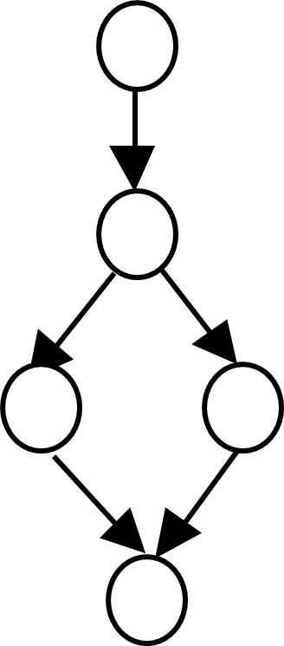
程序结构
条件判定结构
void Func2( int a )
{
int b = 0;
if( a > 1 )
b = a + 1;
else
b = a – 1;
printf( “a = %d, b = %d\n”, a, b );
}
Notes:
这段代码体现了一个两分支的条件判定结构。该结构有一个条件判定表达式和两个执行分支组成，共包含两条路径。
随着一个两分支的判定节点的引入，程序路径有所增加，程序结构复杂度也随之增大。

Slide 16
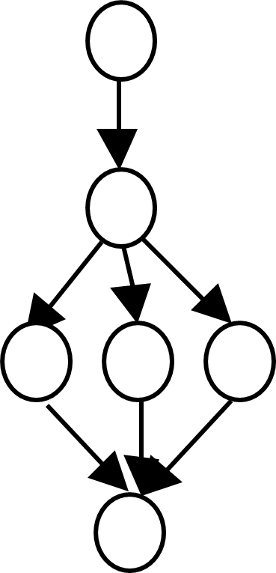
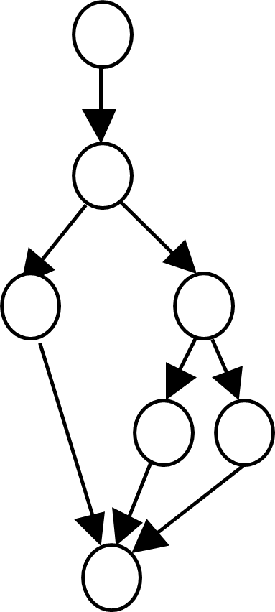
程序结构
条件判定结构
void Func3( int a )
{
int b = 0;
switch( a ){
case 0: b = a; break;
case 1: b = a * 2; break;
default: b = a * 3; break;
}
printf( “a = %d, b = %d\n”, a, b );
}
Notes:
1.这段代码仍然对应的是条件判定结构，不同的是判定节点变成了多分支的情况。该结构由一个判定表达式和多个执行分支组成，共三条路径。
2.表面上看判定节点的数量没有变化，但根据经验可以知道，多分支的判定结构可以转换成多个两分支判定结构的嵌套形式。因此，当前的程序结构实际上等同于两个嵌套的两分支判定节点，如图所示。
可以看出，随着判定节点数量的增加，程序路径的数量呈线性增加，程序结构也进一步变得复杂。

Slide 17
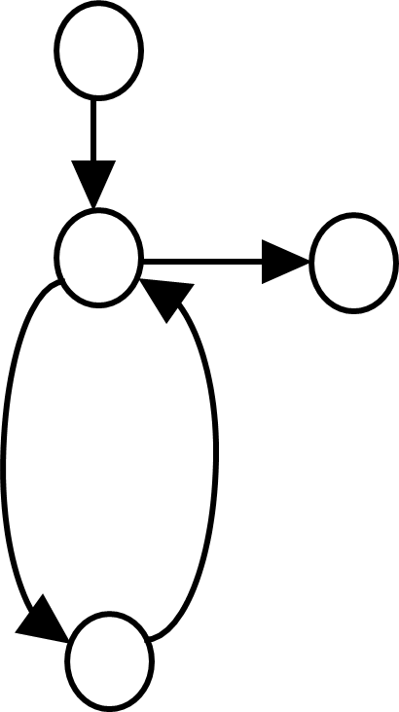
程序结构
While-do循环结构
void Func4( int a )
{
int b = 0;
int i= 1;
while( i< a ){
b = b + a*i;
i++;
}
printf( “a = %d, b = %d\n”, a, b );
}
Notes:
1.这段代码体现的是一个先判断再执行循环的循环结构。该结构由一个循环体组成，包含一个条件判定表达式和对应的循环执行分支。
对于while循环，当程序一开始就不满足循环条件时可能存在完全不执行循环体的情况。
对于本例，共需执行循环体9次，共包含九条路径。循环结构引入了一个判定节点，使得程序结构变得复杂。同时，由于循环的引入，导致路径数量大大增长。

Slide 18
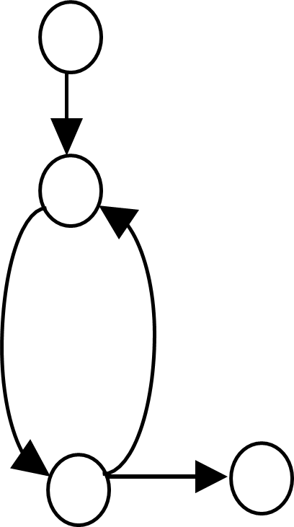
程序结构
Do-while循环结构
void Func5( int a )
{
int b = 0;
int i= 1;
do{
b = b + b*i;
i++;
}while( i< a );
printf( “a = %d, b = %d\n”, a, b );
}
Notes:
这段代码与上段代码非常类似。
1.不同的是，这是一个先执行循环再判断的循环结构。该结构也由一个循环体组成，包含一个判定条件和对应的循环执行分支。
对于本例，共需执行循环体9次，包含九条路径。该结构与前面的循环结构一样，引入了一个判定节点，使得程序结构变得复杂，并导致路径数量再次增加。

Slide 19
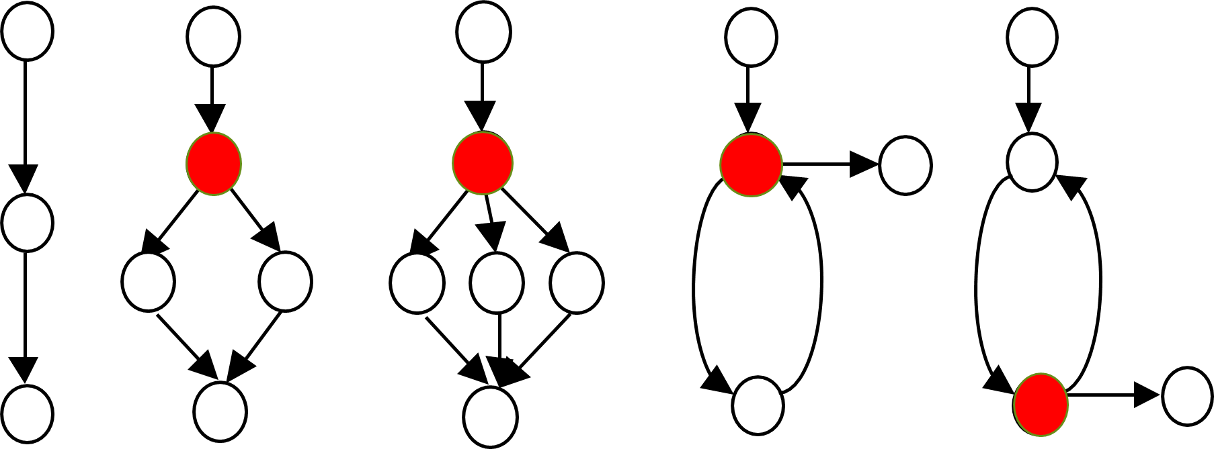
程序结构
常见的程序结构：判定节点导致结构的复杂
风险：小
大
Notes:
这几种常见的结构具有一个共同的特点，由于引入了判定节点，而导致程序执行出现分支，从而使得程序结构变得复杂，程序路径不断增加，并进而提高了程序员正确编码的难度。
1.对于测试人员来说，意味着代码中存在缺陷的风险增大了，而且这种风险从小到大依次为：串行结构、两分支的条件判定、多分支的条件判定和循环结构。

Slide 20
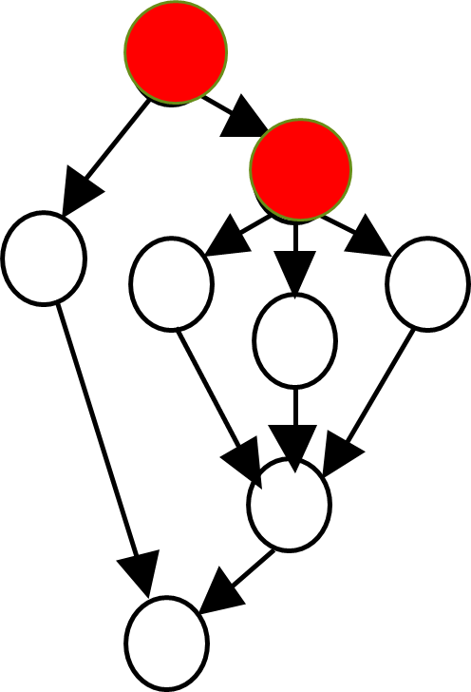
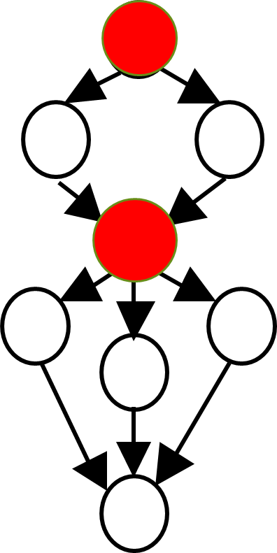
程序结构
嵌套
串联
Notes:
程序中往往存在多个结构。这些结构之间形成嵌套或串联关系，对应更加复杂的程序结构，更多路径和更大的风险。

Slide 21
控制流分析的内容
控制流分析要解决的问题
什么因素导致程序结构变得复杂？
  判定节点
控制程序执行流程发生变化的主要因素是什么？
    判定节点
如何衡量程序结构的复杂程度？
如何测试这些因素，并确保测试的效率？
Notes:
因此，我们可以认为导致程序结构变得复杂的主要因素，以及控制程序执行流程发生变化的主要因素，就是判定节点。
控制流分析方法的核心就是围绕判定节点来设计测试用例展开测试。
1.那么如何衡量程序结构的复杂程度？如何对判定节点展开测试，并确保测试的效率呢？

Slide 22
控制流分析的内容
控制流分析的内容
关注判定节点固有的复杂性
  焦点：判定表达式
  方法：逻辑覆盖测试
关注判定结构与循环结构对执行路径产生的影响
  焦点：路径
  方法：独立路径测试
关注循环结构本身的复杂性
  焦点：循环体
  方法：基于数据的静态分析
Notes:
控制流分析，可从三个方面展开。
1.首先关注判定表达式。判定节点对应的判定表达式可能是一个复杂的判断关系，包含多个子表达式，这些子表达式之间由多个与或关系连接起来，使得表达式的输入与判定节点的输出之间形成复杂的逻辑关系，不容易看出程序输出随输入变化的走向。我们对判定表达式本身的复杂性进行分析，就是要利用不同的覆盖指标，对判定表达式中所包含的数据变量、子表达式等进行检查，分析可能的程序分支，这就是名为逻辑覆盖的白盒测试方法。
2.其次，关注路径。判定节点的引入，造成程序执行方式的变化，即路径的变化。特别是程序中往往不止一个判定结构和循环结构，这些结构之间形成串联、嵌套等多种组合方式，对程序的执行路径带来不同程度的影响，往往导致路径数量暴增，无法穷尽。如何分析程序路径的风险，优选必要的路径进行测试，保证测试效率？这就是独立路径测试方法。
3.最后关注循环体。循环结构本身包含复杂的过程和大量的路径。循环还有各种不同的组合形式，我们有必要专门针对循环展开测试，这就是针对循环的测试。在本课程中，我们主要讨论对判定的测试和独立路径测试方法。

Slide 23
逻辑覆盖测试
Notes:
逻辑覆盖方法是最简单的一种控制流分析技术，又称对判定的测试。它主要关注判定表达式本身的复杂度，通过遍历程序逻辑结构来实现测试对程序的覆盖。

Slide 24
逻辑覆盖法
逻辑覆盖考察对程序逻辑的覆盖程度，主要针对程序中由于判定条件所产生的逻辑分支结构进行测试。
语句覆盖、判定覆盖、条件覆盖、判定/条件覆盖、条件组合覆盖
Notes:
逻辑覆盖考察对程序逻辑的覆盖程度，主要针对程序中由于判定条件所产生的逻辑分支结构进行测试。
逻辑覆盖遵循的基本测试原则是，对程序代码中所有的逻辑值均需要测试真值和假值的情况。
1.随着测试对原程序的覆盖程度不同，可以得到不同级别的覆盖指标。如语句覆盖、判定覆盖、条件覆盖、判定/条件覆盖、条件组合覆盖。
根据这些覆盖指标设计测试用例时，主要要解决两个问题：第一，针对选定的覆盖指标，如何有效控制测试用例规模，提高测试用例典型性，并最大限度避免测试漏洞？第二，如何选择合适的覆盖指标？

Slide 25
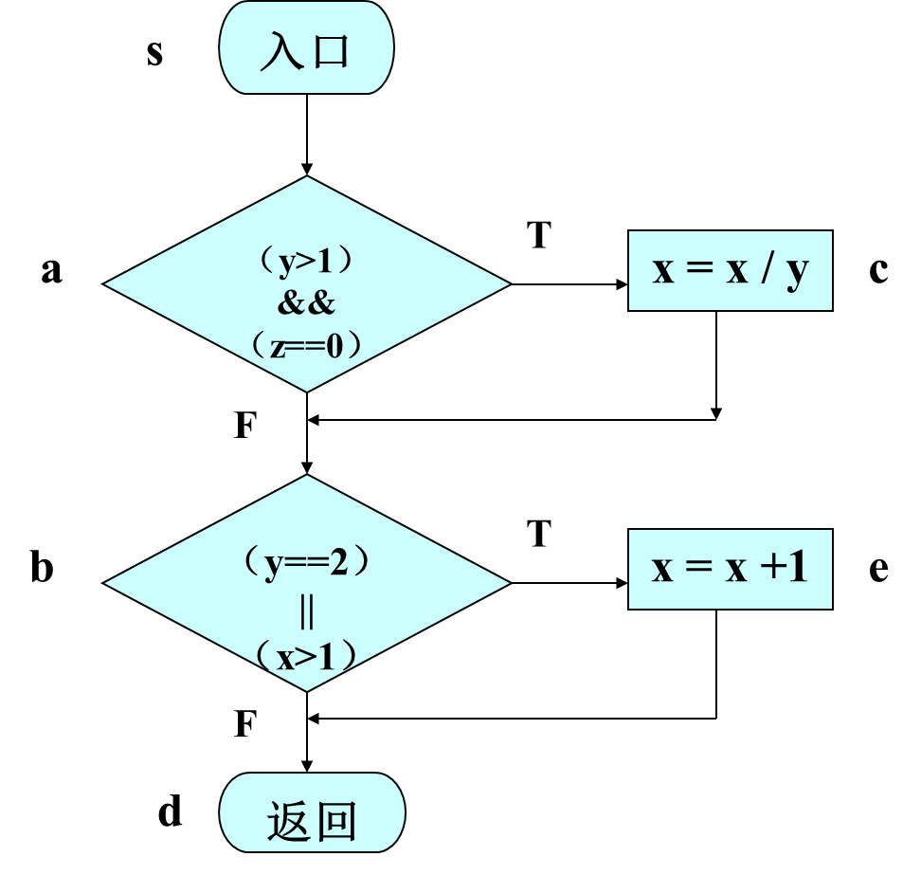
逻辑覆盖测试
public int fun(int x,int y,int z){
if(y>1 && z==0)
x=x/y;
if(y==2 || x>1)
x=x+1;
return x;
}
Notes:
开始讨论这些覆盖指标之前，先来看一个例子。在控制流图中，可执行语句对应图中的节点，而从一条可执行语句执行到下一条执行语句，所对应的子路径就对应图中的边。

Slide 26
语句覆盖
语句覆盖是一个比较弱的逻辑覆盖标准。
它的涵义是指通过选择足够的测试用例，使得运行这些测试用例时，被测程序的每个语句至少被执行一次。
Notes:
语句覆盖是最基本的一种覆盖指标，它的含义是设计测试用例时，需要保证程序中每一条可执行语句至少需要执行一次。因此，语句覆盖其实就是要满足控制流图中的点覆盖。

Slide 27
测试用例 | 输入 | 预期输出 | 被测路径
CASE1 | x=4， y=2，z=0 | x=3 | sacbed
测试用例 | 输入 | 预期输出 | 被测路径
CASE2 | x=6， y=3，z=0 | x=3 | sacbed
s
入口
（y>1）&&
（z==0）
T
a
x = x / y
c
y>1, z==0, y==2
x=4,y=2,z=0
预期输出：？
F
（y==2）||
（x>1）
T
b
x = x +1
e
F
d
返回
Notes:
1.分析判定表达式。
2.得到测试用例。
3.问题是语句覆盖可以发现代码中所有可能的缺陷吗？
假设本例中判定表达式都存在缺陷。其中第二个判定表达式中的或关系错写成与关系。仍然使用tc1作为测试用例测试这段有缺陷的代码。得到的实际输出与预期输出是完全相同的。通过这个测试用例，无法发现缺陷。
4.而若使用x=4，y=3，z=0作为测试用例测试有缺陷的代码，则可以发现程序中的bug。
实际上语句覆盖是最弱的一种覆盖标准。它主要存在两方面弊端。一个方面是语句覆盖关注可执行语句，作用在于能够识别出那些没有执行代码块。然而，导致程序结构复杂、缺陷数量多的主要原因是判定节点，语句覆盖的测试重点不是判定节点，偏离了控制流分析的重点。
另一方面，语句覆盖对于隐式分支无效。所谓隐式分支是指if条件判定中缺少else分支的情况。由于隐式分支没有任何可执行语句需要执行。因此，语句覆盖不可能测试到隐式逻辑分支。而如果某些变量在if分支中进行了计算赋值，特别是存在空间的分配和释放。现在隐式分支中缺少相应的处理，则将导致程序出错。这种错误用语句覆盖无法识别。
因此，语句覆盖无法识别源代码中因控制流结构而导致的所有缺陷。当然，在刚才的例子中可以看到，使用tc2可以发现程序中的缺陷。不可否认，在测试数据的选择上存在一定技巧，良好的测试数据的选择，可以得到更好的测试用例，有助于在一定程度上弥补覆盖指标自身的短板。

Slide 28
语句覆盖
语句覆盖不能检测的问题：
if (x>3&&x<7)
{
statement;
}
if (x>3)
{
statement;
}
语句能达到很高的语句覆盖盖率，却有严重缺陷
if(x!=1)
{ statements1;
statements2;
statements3;
statements4;
statements5;
statements6;
…
… //此处有99句
}
else{
statement;
}
测试用例:x=2，语句有覆盖率99%，但50%的分支没达到!
Notes:
下面哪些是基本流的特点？
A.数目只有一条
B.数目有1条或多条
C.在测试时需要优先考虑
D.初始节点位置在基本流或其他备选流
E.初始节点位置在系统初始状态
F.终止节点位置在系统默认终止状态
G.终止节点位置在基本流或系统其他终止状态
I.是业务流程的执行片段
J.是完整的业务流程
用场景法设计测试用例的基本步骤：
A.对每一个场景生成场景/条件表；
B.根据说明 ，描述出程序的基本流及各项备选流；
C.对每一个场景生成相应的测试用例。
D.根据基本流和各项备选流生成不同的场景；
如果需要覆盖图中的所有节点（语句），最少需要多少个测试用例？
如果需要覆盖途中的所有边，最少需要多少个测试用例？
如图所示的程序结构，从节点7到节点11可能的路径数目有多少条？
如图所示的程序结构，从节点1到节点13可能的路径数目有多少条？
如图所示，左边和右边的程序结构分别有几条路径？
什么因素导致程序结构变得复杂？
Fun函数的执行路径有几条，分别是什么？
路径1：sacbd
路径2：...
如图所示的fun函数，要想达到语句覆盖最少需要几个测试用例，请设计这些测试用例。
达到语句覆盖最少需要？个。
测试用例1：x=? y=? z=? 预期输出：

Slide 29
语句覆盖
【优点】可以很直观地从源代码得到测试用例，无须细分每条判定表达式。
【缺点】由于这种测试方法仅仅针对程序逻辑中显式存在的语句，但对于隐藏的条件是无法测试的。如在多分支的逻辑运算中无法全面的考虑。语句覆盖是最弱的逻辑覆盖。
语句覆盖通常是实际测试过程中所要达到的最基本的逻辑覆盖度量标准。

Slide 30
判定覆盖
判定覆盖又称为分支覆盖。
它是指通过设计足够的测试用例，使得程序中的每一个判定至少都获得一次“真值”和“假值”，或者说使得程序中的每一个分支都至少通过一次。
判定覆盖比语句覆盖的标准稍强一些。
Notes:
为了克服语句覆盖的不足，与其千方百计选择测试数据，不如使用覆盖更加全面的覆盖准则，即判定覆盖。

Slide 31
测试用例 | 输入 | 预期输出 | 被测路径
CASE2 | x=1，y=3，z=0 | x=1/3=0 | sacbd
a真，b假
CASE3 | x=2，y=2，z=1 | x=3 | sabed
a假，b真
入口
s
a真， b假
y>1,z==0, y!=2, x<=1
判定覆盖一定能语句覆盖吗？
a假， b真
（y>1）&&
（z==0）
T
y>1,z!=0
y<=1,z==0
y<=1,z!=0
a
x = x / y
c
y==2,x>1
y==2,x<=1
y!=2,x>1
F
（y==2）||
（x>1）
T
a真，b真
b
x = x +1
e
y=3, x=4, z=0
a假，b假
F
y=3, x=0, z=1
d
返回

Slide 32
判定覆盖
以上示例仅考虑了两出口的判定，还应把判定覆盖准则扩充到多出口判定(如Case语句)的情况。
因此，判定覆盖更为广泛的含义应该是使得每一个判定获得每一种可能的结果至少一次。
6
2
7
5
10
1
3
8
4
9

Slide 33
判定覆盖
【优点】判定覆盖具有比语句覆盖更强的测试能力。同样判定覆盖也具有和语句覆盖一样的简单性，无须细分每个判定就可以得到测试用例。
【缺点】往往大部分的判定语句是由多个逻辑条件组合而成，若仅仅判断其整个最终结果，而忽略每个条件的取值情况，必然会遗漏部分测试路径。判定覆盖仍是弱的逻辑覆盖。
Notes:
实际上，当判定节点中包含的是复合判定表达式时，即由多个简单判定条件通过与或关系连接而成的判定，此时判定覆盖仅关心表达式的整体取值，而并不关心表达式如何构成，不能覆盖到每个子条件的所有取值情况，由此导致测试的漏洞。因此我们还需要更严格的覆盖检查。

Slide 34
条件覆盖
条件覆盖的涵义是指，对于每个判定中所包含的若干个条件，应设计足够多的测试用例，使得判定中的每个条件都至少取到一次“真值”和“假值”的机会。
也就是说，判定中的每个条件的所有可能结果至少出现一次。
Notes:
为了弥补判定覆盖的不足。我们引入更强的覆盖指标：条件覆盖。

Slide 35
测试用例 | 输入 | 预期输出 | 被测路径
CASE4 | x=1，y=2，z=0 | x=1 | sacbed
aC1 T, aC2 T, bC1 T, bC2 F
a真，b真
a假，b真
CASE5 | x=2，y=1，z=1 | x=3 | sabed
入口
aC1 F, aC2 F, bC1 F, bC2 T
s
y>1, y<=1
z==0, z!=0
（y>1）&&
（z==0）
条件覆盖一定能判定覆盖吗？
aC1(y>1): T, F
aC2(z==0): T, F
T
a
x = x / y
c
F
y==2, y!=2
x>1, x<=1
（y==2）||
（x>1）
T
b
x = x +1
e
bC1(y==2): T, F
bC2(x>1): T, F
F
d
返回

Slide 36
条件覆盖
【优点】增加了对条件判定情况的测试，增加了测试路径。
【缺点】条件覆盖不一定包含判定覆盖。例如，刚才设计的用例就没有覆盖判断b的N分支。条件覆盖只能保证每个条件至少有一次为“真”和“假”，而不考虑所有的判定结果。
Notes:
条件覆盖增加了对条件判定情况的测试，增加了测试路径。
但是我们知道条件覆盖并不能确保满足判定覆盖。
例如，刚才设计的用例就没有覆盖判断b的N分支。条件覆盖只能保证每个条件至少有一次为“真”和“假”，而不考虑所有的判定结果。
换句话说，相比判定覆盖，条件覆盖虽然进一步深入检查了判定节点中的每一个子条件，但判定节点局部的完全覆盖，并不能保证对判定节点整体的完全覆盖。

Slide 37
判定/条件覆盖
判定/条件覆盖是指通过设计足够多的测试用例，使得运行这些测试用例时，判定中的每个条件的所有可能结果至少出现一次，并且每个判定本身的所有可能结果也至少出现一次。
Notes:
我们知道，对判定的测试核心是对判定表达式的检查，既然判定覆盖，只能从判定表达式的整体输出来检查，条件覆盖只能关注判定表达式中每个子条件的细节，条件覆盖不一定满足判定覆盖。
那么不如提出一个更加全面的覆盖标准，即判定条件覆盖。其含义是测试用例设计，应满足判断节点的取真取假分支至少执行一次，且每个简单判定条件的取真和取假情况也至少执行一次，也就是判定覆盖条件覆盖。
判定/条件覆盖是指通过设计足够多的测试用例，使得运行这些测试用例时，判定中的每个条件的所有可能结果至少出现一次，并且每个判定本身的所有可能结果也至少出现一次。

Slide 38
测试用例 | 输入 | 预期输出 | 被测路径
CASE6 | x=2，y=2，z=0 | x=2 | sacbed
aC1 T, aC2 T, bC1 T, bC2 T
a真，b真
CASE7 | x=1，y=1，z=1 | x=1 | sabd
入口
a假，b假
s
aC1 F, aC2 F, bC1 F, bC2 F
y>1, y<=1
z==0, z!=0
（y>1）&&
（z==0）
T
a
x = x / y
c
aC1(y>1): T, F
aC2(z==0): T, F
F
y==2, y!=2
x>1, x<=1
（y==2）||
（x>1）
T
b
x = x +1
e
bC1(y==2): T, F
bC2(x>1): T, F
F
d
返回
Notes:
不过，根据判定覆盖和条件覆盖来设计测试用例可并不太容易。一种折中的策略是将程序中的所有复合判定表达式拆分为简单节点，消除复合表达式中的与或关系，此时判定条件覆盖就等同于判定覆盖了。还是刚才的例子。拆分前后的程序结构，如图所示。左边红色方框内的判定节点拆分为右图中红色方框内的结构，左边蓝色方框内的判定节点则拆分为右图中蓝色方框内的结构。尽管这一拆分过程，并不涉及代码的改动，却导致更加复杂的程序结构。具体体现在增加了判定节点的个数、增大了子路径的数量、增大了程序结构的复杂度。拆分过程中，新增的路径用蓝色线段表示。可见拆分前程序只有4条路径，拆分后程序增大到9条路径。这种改动也将影响到测试设计的准确性。

Slide 39
条件组合覆盖
条件组合覆盖是指，通过设计足够多的测试用例，使得运行这些测试用例时，每个判定中条件结果的所有可能组合至少出现一次。
Notes:
能否找到一种测试方法来达到设计难度与测试效果的均衡呢。我们引入条件组合覆盖。其基本思想是，测试用例的设计应满足每个判定节点中所有简单判定条件的所有可能的取值组合情况应至少执行一次。这种覆盖指标的实质是通过列出真值表的方式来得到完全的覆盖。也就是以测试用例的冗余换取方法的简单性。

Slide 40
测试用例 | 输入 | 预期输出 | 被测路径
CASE8 | x=2，y=2，z=0 | x=2 | sacbed
①和⑤
a真b真
a假b真
CASE9 | x=1，y=2，z=1 | x=2 | sabed
②和⑥
入口
a假b真
CASE10 | x=2，y=1，z=0 | x=3 | sabed
s
③和⑦
a假b假
CASE11 | x=1，y=1，z=1 | x=1 | sabd
④和⑧
① y>1, z==0
② y>1, z!=0
③ y<=1, z==0
④ y<=1, z!=0
aC1: T, aC2: T
aC1: T, aC2: F
aC1: F, aC2: T
aC1: F, aC2: F
（y>1）&&
（z==0）
条件组合覆盖一定能判定覆盖吗？
这个测试用例测试了几条路径？
T
a
x = x / y
c
F
bC1: T, bC2: T
bC1: T, bC2: F
bC1: F, bC2: T
bC1: F, bC2: F
（y==2）||
（x>1）
⑤ y==2, x>1
⑥ y==2, x<=1
⑦ y!=2, x>1
⑧ y!=2, x<=1
T
b
x = x +1
e
F
d
返回
Notes:
来看这个例子，第一个复合判定节点有两个子条件，通过与关系连接而成，每种子条件有两种取值，共有4种取值。同样的道理，第二个复合判定节点对应两个子条件，共4种组合情况。是不是我们设计的测试用例只需要覆盖这四个子条件的8种组合情况呢？
实际上，如果进一步观察程序结构，我们会发现两个判定节点构成串联关系，判定节点的整体取值存在多种组合情况。如果也需要完全覆盖到，则应将所有子条件的取值放在一起考虑。对于本例，则有4个子条件，每个子条件两种取值，共有16种组合情况。由此得到测试用例及其对应的取值组合，如表中所示。对于前面8种组合。每种组合对应一个测试用例。但多个测试用例对应相同的路径，存在冗余。而后面8种组合中，不仅仍然存在测试用例的冗余，而且有些组合是不可能存在的。导致这种情况的原因在于，简单判定条件存在相互关联。在本例中，第一条件是y是否大于1。而第三条件是y是否等于2。显然，当y小于或等于1时y是不可能等于2的。第一条件不成立时，第三条件必然不成立。对于条件组合测试，必须将这种关联性考虑在内。

Slide 41
条件组合覆盖
【优点】条件组合覆盖准则满足语句覆盖、判定覆盖、条件覆盖和判定/条件覆盖准则。
【缺点】线性地增加了测试用例的数量。
条件组合覆盖并不能覆盖程序中的每一条路径。
  示例中的“a真b假”未覆盖！
Notes:
条件组合覆盖的最大优势在于方法简单，只需要找到所有的简单条件，并列出真值表，穷尽所有组合情况即可。但最大的弊端在于，这样得到的测试用例太多，存在严重的冗余。

Slide 42
修正的条件/判定覆盖
修正的条件/判定覆盖方法要求在一个程序中每一种输入输出至少得出现一次；
每个程序的判定到所有可能的结果至少转换一次；
在程序中的每一个条件必须产生所有可能的输出结果至少一次；
并且每一个判定中的每一个条件必须能够独立影响一个判定的输出，即在其他条件不变的前提下仅改变这个条件的值，而使判定结果改变。
Notes:
综合上述覆盖指标来看，语句覆盖太弱，判定覆盖和条件覆盖不够全面，判定条件覆盖设计难度大，条件组合覆盖的测试用例数量太多，测试效率似乎都不尽如人意。能否找到一种测试用例，规模不大，设计难度不高，却能保证覆盖全面的覆盖指标呢。
人们提出修正的判定条件覆盖指标，通过引入判定条件的独立影响性来克服以上不足，该覆盖指标被广泛应用于国防和航空航天领域。该覆盖指标的基本思想是，在满足判定条件覆盖的基础上，每个简单判定条件都应独立的影响到整个判定表达式的取值，该指标的实质是利用简单判定条件的独立影响性来消除测试用例的冗余。

Slide 43
修正的条件/判定覆盖
条件/判定覆盖的完善和条件组合覆盖的精简；
实现条件/判定覆盖中未考虑到的各种条件组合情况，又减少了条件组合覆盖产生的测试用例的数目；
当每个判定条件比较多的时候，即对于那些每个判定存在3个或3个以上的条件的情况下，修正的条件/判定能够大幅减少测试用例的数目。

Slide 44
修正的条件/判定覆盖 示例
对于判定 “A and (B or C)”，A、B和C是3个条件
用条件/判定覆盖方法设计的测试用例集为
｛T T F, F F T｝
3个条件的真假各出现一次，判定的真假各出现一次
对于条件组合覆盖，共有2³即8个测试用例，即｛F F F, F F T, F T F, F T T, T F F, T F T, T T F, TTT｝
对于修正的条件/判定覆盖方法，测试用例集为
｛T T F, F T F, T F F, T F T｝
当仅改变此判定的其中一个条件而保持其他条件不变，整个判定的取值发生变化。
Notes:
总体来说，修正的判定条件覆盖继承了条件组合覆盖的优点，并有效控制了测试用例的数量，消除了测试的冗余，是一种比较优的判定测试覆盖指标。但是这种指标的不足在于，测试用例的设计较为困难。对于比较简单的判定表达式，要分析每个简单条件的独立影响性，并不是一件容易的事情。
我们在这里所介绍的测试用例设计方法，虽然不需要分析表达式的内部逻辑，但无法处理存在耦合的判定表达式。例如，如果是这样的表达式。year这个变量同时存在于两个子条件中，则无法使用这种方法来满足修正的判定条件覆盖。对判定的测试主要是通过考察源代码中的复合判定表达式或构成复合判定表达式的各个简单判定条件的所有取值来展开测试。常见的判定测试覆盖指标包括语句覆盖、判定覆盖、条件覆盖、判定条件覆盖、条件组合覆盖和修正的判定条件覆盖。其中前三个指标是使用最为广泛的，但通过测试实践我们发现，仅仅对判定表达式进行测试，只能保证覆盖判定表达式的所有取值。但由函数功能需求所对应的程序执行路径，可能涉及多个判定节点的特殊取值组合，在这样的测试中，往往是无法全部覆盖到的。

Slide 45
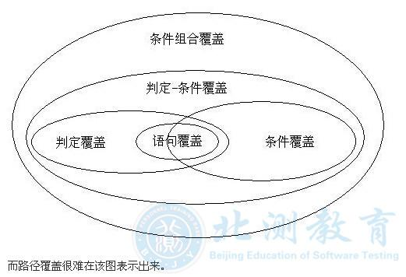
逻辑覆盖
条件组合覆盖
判定/条件覆盖
判定覆盖
条件覆盖
语句覆盖

Slide 46
语句覆盖
  被测程序的每个语句至少被执行一次。
判定覆盖(分支覆盖)
  程序中的每一个判定至少都获得一次“真值”和“假值”，或者说使得程序中的每一个分支都至少通过一次。
条件覆盖
  判定中的每个条件都至少取到一次“真值”和“假值”。
判定/条件覆盖
  判定中的每个条件的所有可能结果至少出现一次，并且每个判定本身的所有可能结果也至少出现一次。
条件组合覆盖
  每个判定中条件结果的所有可能组合至少出现一次。
修正的条件/判定覆盖
  在一个程序中每一种输入输出至少得出现一次，在程序中的每一个条件必须产生所有可能的输出结果至少一次，并且每一个判定中的每一个条件必须能够独立影响一个判定的输出，即在其他条件不变的前提下仅改变这个条件的值，而使判定结果改变。

Slide 47
练习
如图显示某程序的逻辑结构。试为它设计足够的测试用例，分别实现对程序的判定覆盖、条件覆盖和条件组合覆盖。
A>1 and B=0
S1
S2

Slide 48
覆盖种类 | 需满足的条件 |  | 测试数据 | 期望结果
判定覆盖 | A>1,B=0 |  | A=2,B=0 | 执行S1
 | A>1,B≠0或 A≤1,B=0或 A≤1,B≠0 |  | A=2,B=1或 A=1,B=0或 A=1,B=1 | 执行S2
条件覆盖 | 以下四种情况各出现一次
 | A>1 | B=0 | A=2，B=0 | 执行S1
 | A≤1 | B≠0 | A=1，B=1 | 执行S2
条件组合 覆盖 | A>1,B=0 |  | A=2,B=0 | 执行S1
 | A>1,B≠0 |  | A=2,B=1 | 执行S2
 | A≤1,B=0 |  | A=1,B=0 | 执行S2
 | A≤1,B≠0 |  | A=1,B=1 | 执行S2
Notes:
如图所示的fun函数，要想达到语句覆盖最少需要几个测试用例，请设计这些测试用例。
达到语句覆盖最少需要？个。
测试用例1：x=? y=? z=? 预期输出：
如图所示的fun函数，要想达到判定覆盖（分支覆盖）最少需要几个测试用例？
请设计2个测试用例，第1个达到a真b真，第2个达到a假b假。
答案模板：
测试用例1：x=? y=? z=? 预期输出：
测试用例1：x=? y=? z=? 预期输出：
如图所示的函数结构，要想达到判定覆盖（分支覆盖）最少需要几个测试用例？
如图所示的fun函数，要想达到条件覆盖最少需要几个测试用例？请设计这些测试用例。
答案模板：
达到条件覆盖最少需要？个。
测试用例1：x=? y=? z=? 预期输出：
测试用例2...
条件覆盖一定能达到判定覆盖（分支覆盖）吗？
如图所示的fun函数，要想达到判定/条件覆盖最少需要几个测试用例，请设计这些测试用例。
答案模板：
达到判定/条件覆盖最少需要？个。
测试用例1：x=? y=? z=? 预期输出：
测试用例2...
如图所示的fun函数，要想达到条件组合覆盖最少需要几个测试用例，请设计这些测试用例。
答案模板：
达到条件组合覆盖最少需要？个。
测试用例1：x=? y=? z=? 预期输出：
测试用例2...

Slide 49
基本路径测试
Notes:
逻辑覆盖方法是最简单的一种控制流分析技术，又称对判定的测试。它主要关注判定表达式本身的复杂度，通过遍历程序逻辑结构来实现测试对程序的覆盖。
路径覆盖是从图论角度来测试所有可执行的路径。
逻辑测试与路径测试不能相互替代。

Slide 50
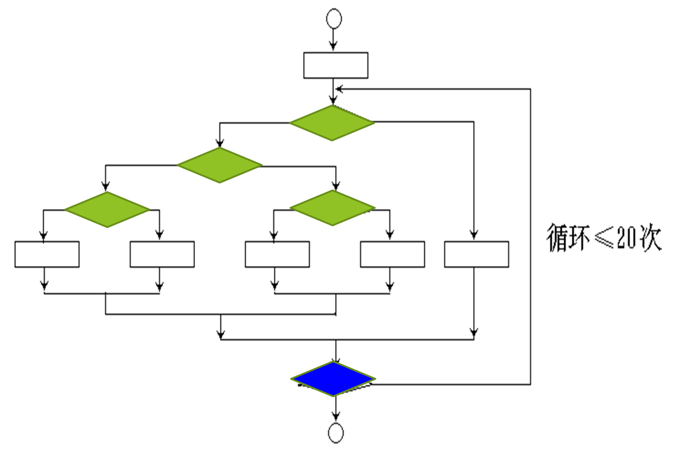
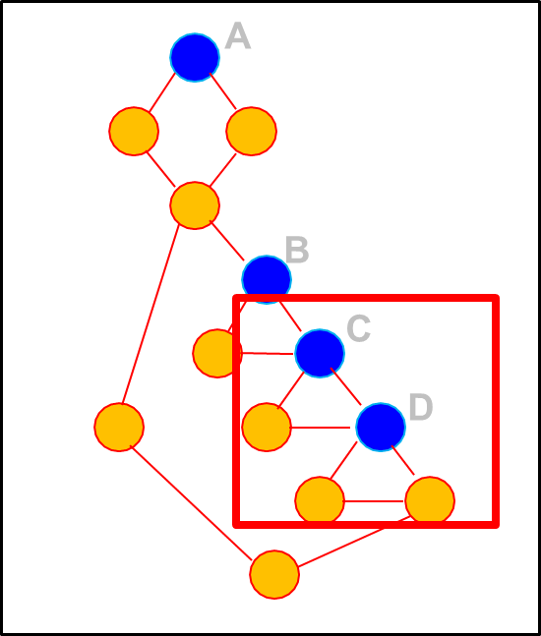
基本路径法
Notes:
判定节点是影响程序结构复杂度的主要因素，为此，我们需要对每个判定节点处的判定表达式展开测试，保证判定表达式的构成是符合程序设计的。
同时判定节点引入程序执行的分支，单个判定节点的引入，将局部导致程序执行方式和执行子路径数量发生变化。
例如图中判定节点a的引入，形成左右两条子路径分支。判定节点之间的串联或嵌套关系，还会进一步增大程序执行路径的规模。例如图中判定节点c和d形成串联关系，且c和d具有两个执行分支，则仅包含节点c和d的程序片段将具有4条子路径。所以我们还需要对程序路径的执行进行测试，保证路径执行是按照设计的预期进行的。这就是路径测试。
来看这张图，这是对一段源代码的控制流图。要想测试这段代码的所有路径，首先需要估计一下路径的规模。就程序结构来看，共有5个两分支的判定节点，其中4个判定节点是条件判定结构，且形成条件判定的嵌套关系。剩下一个是循环结构。分析可知，这段代码的路径总数为庞大的路径集。测试人员要想完成穷尽路径测试，无疑是天方夜谭。
因此，即便一个不复杂的程序，特别是有循环存在的情况下，其路径的组合都可能是一个天文数字！要进行完全测试是不可能的。
如何设计测试用例，才能将不可穷尽的路径控制在有限范围之内，并达到最好的测试效果呢？

Slide 51
基本路径法
基于独立路径的测试就是在路径集合中直接提取若干条独立路径进行测试，但要求确保这些独立路径构成1组向量基，进而确保路径中任意一条非独立路径都可以用这组向量基来表示。
路径测试的法宝
用于记录程序路径的地图
最少线性无关路径的条数
所有可能迅速找到缺陷的最佳独立路径
Notes:
要做到路径，测试人员需要寻找3件法宝。
第一，一张用于记录程序路径的地图。
第二，地图内的最少线性无关路径数，以避免走重复路线。
第三，找到所有可能迅速找到缺陷的最佳独立路径。
回顾线性代数中有关向量空间和向量基的定义，我们可知，若将向量空间视作向量组，则基就是向量组的极大线性无关组。维数就是向量组的秩，而且在向量空间内的任意向量都可以用这组向量基来线性表示。利用向量空间和向量基的概念，如果将所有路径构成的集合看作是一个向量空间的话，若能找到由有限条路径构成的1组向量基，这组向量基对应的路径线性无关，或者说这组路径相互独立，那么路径集合中其余的非独立路径都可以用这组向量基来表达。也就是说，如果基没有问题，则可以希望能够用基表达的一切都是没有问题的。所以，只需要测试这组向量基所对应的独立路径，就等同于对整个路径集合进行了测试，同样也可以保证最终测试没有漏洞，没有冗余。
简单的说，基于独立路径的测试就是在路径集合中直接提取若干条独立路径进行测试，但要求确保这些独立路径构成1组向量基，进而确保路径中任意一条非独立路径都可以用这组向量基来表示。就测试用例设计而言，得到独立路径后，就可以根据独立路径设计测试用例了，这一思路的关键在于给定路径集合如何确定该向量空间的维数，以及如何找到这组独立路径以确保构成向量基。

Slide 52
基本路径法
基本路径法是在程序控制流图的基础上，通过分析控制结构的环路复杂性，导出基本可执行路径集合，从而设计测试用例的方法。
基本路径
本质上是从程序入口到出口的一些通路。之所以称其为基本路径，原因在于可以通过对基本路径进行连接或者重复操作得到程序中的其它路径。
程序中的循环体只执行零次和一次，就成为基本路径测试。
设计出的测试用例要保证在测试中程序的每一条可执行语句至少执行一次。

Slide 53
基本路径法
具体步骤为：
画出程序的控制流图。
计算程序的环形复杂度，导出程序基本路径集中的独立路径条数，这是确定程序中每个可执行语句至少执行一次所必须的测试用例数目的上界。
导出基本路径集，确定程序的独立路径。
根据上一步中的独立路径，设计测试用例的输入数据和预期输出。
Notes:
基本路径测试方法是在控制流图的基础上，通过分析控制结构的环路复杂度，导出执行路径的基本集，再从该基本集设计测试用例。基本路径测试方法包括以下4个步骤：
(1)画出程序的控制流图。
(2)计算程序的环路复杂度，导出程序基本路径集中的独立路径条数，这是确定程序中每个可执行语句至少执行一次所必须的测试用例数目的上界。
(3)导出基本路径集，确定程序的独立路径。
(4)根据(3)中的独立路径，设计测试用例的输入数据和预期输出。

Slide 54
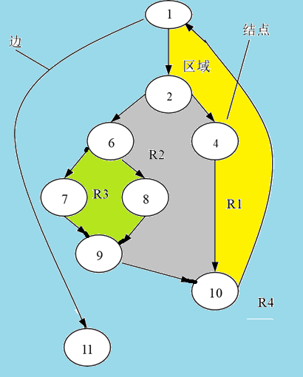
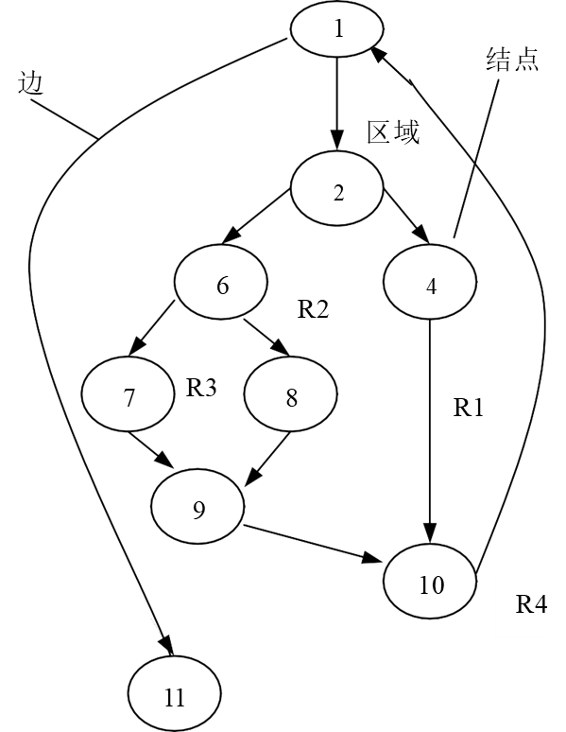
控制流图
对程序流程图进行简化，生成控制流图。控制流图是由节点和控制流组成的。
节点：由带标号的圆圈表示，可代表一个或多个语句。
控制流：由带箭头的弧或线表示，可称为边。
区域：由边和节点所围成的范围。
Notes:
为了更加突出程序的内部结构，便于测试人员理解源代码，可以对程序流程图进行简化，生成控制流图。简化后的控制流图是由节点和控制流组成的。
1.节点由带标号的圆圈表示，可代表一个或多个语句、一个处理框序列和一个条件判定框(假设不包含复合条件)。
控制流图具有唯一入口节点，即源节点，表示程序段的开始语句；具有唯一出口节点，即汇节点，表示程序段的结束语句。
2.控制流由带箭头的弧或线表示，可称为边。它指示了程序控制的转移过程，代表程序中的控制流。
每条边必须终止于某一节点
3.区域：由边和节点所围成的范围被称为区域。
4.对于复合条件的判定框，可将其分解为一系列只有单个条件的嵌套的判断并映射成控制流图。

Slide 55
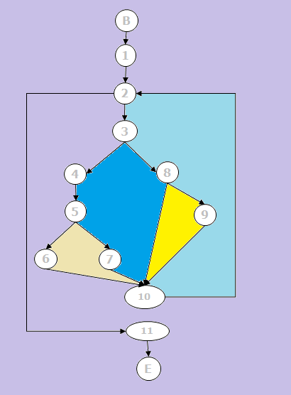
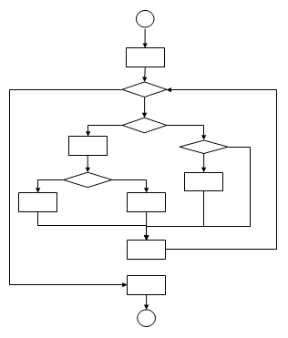
控制流图
所有节点都简化为带编号的圆圈
分支结构中分支的汇集处，即使汇集处没有执行语句，也应该添加一个汇聚节点
一个节点可以表示顺序执行的多条语句，更简洁易分析
B
1
2
1
3
2
4
8
3
8
5
9
4
5
9
6
7
6
7
10
10
11
11
E
Notes:
我们知道程序的流程图是对程序执行流程的抽象表现，其形式也是一种有向图。流程图完全可以反映程序的结构，那么为什么还需要控制流图呢？控制流图的作用是体现程序的基本结构，反映其结构复杂度，而不关心源代码的细节。
控制流图实际上可以看作是简化压缩的流程图，其简化主要体现在对节点形状的简化。流程图对不同性质的语句采用不同形式的节点，开始和结束节点用圆角矩形表示，判定语句用菱形框表示，普通语句用直角矩形表示。而控制流图不区分语句的含义，对所有节点都采用相同的形状，即圆圈表示。
分支结构中分支的汇集处，即使汇集处没有执行语句，也应该添加一个汇聚节点
一个节点可以表示顺序执行的多条语句，更简洁易分析。
控制流图同时也可以看作是压缩的流程图，其压缩主要体现在4个方面。
首先，忽略数据声明。源代码中对变量的声明语句，若不包含赋值操作，控制流图将忽略这类语句，认为这些语句对结构的复杂度无任何影响。
其次，忽略注释语句。注释语句不参与程序编译和运行，控制流图也将忽略这类语句。
第三，压缩串行语句。从程序结构来看，串行语句无论多少都仅对应一条子路径，因此可忽略串行语句的数量，将连续的串行语句压缩为一个节点。
第四，压缩循环次数。对于循环结构，控制流图忽略循环次数，仅考虑执行循环体和不执行循环体这两种情况。
如图所示，左侧是流程图，右侧是相同源代码对应的控制流图。显然，控制流图看起来更加简洁。

Slide 56
对于复合条件（由一个或多个逻辑运算符(or，and，not)连接的复合条件表达式）的判定，可将其分解为一系列只有单个条件的嵌套的判断并映射成控制流图。
复合条件拆分为多个单个条件
例：1 if (a or b)
2 then
3 procedure x
4 else
5 procedure y;
6 … …
Notes:
如果程序中的条件判断表达式是由一个或多个逻辑运算符(or，and，not)连接的复合条件表达式，则需要变换为一系列只有单个条件的嵌套的判断。
程序行1的a，b都是独立的判断节点，所以需要将它转换成单个条件的嵌套判断。

Slide 57
确定环路复杂性度量
方法1:直观观察法
V(G)= 4 (个区域)
方法2:公式计算法
V(G)=边数–结点数+2
=11–9+2=4
方法3:判定节点法
  V(G)=判定结点的个数+1
  =3+1=4
  在控制流图中，结点1、2、6是判定结点。
Notes:
环复杂度的确定方式有3种，分别是直观观察法、公式计算法和判定节点法。
直观观察法就是观察控制流图，将二维平面分割为封闭区域和开放区域的个数。由节点568围成封闭区域1，节点678围成封闭区域2，节点2345678围成封闭区域3，节点239围成封闭区域4，节点9、10、11、12围成封闭区域4，剩下1个外部的开放区域6。因此环复杂度等于6。
公式计算法就是利用控制流图包含的边和顶点的数量来计算环复杂度。具体公式为，环复杂度V(G) = e-n+2，其中E表示边的数量，N表示节点的数量。但公式计算必须满足控制流图中没有孤立节点。
第三种确定环复杂度的方式是判定节点法。导致程序结构复杂的根本原因是引入判定节点，当不存在判定节点时，程序只有一条路径，环复杂度就等于1。程序中每引入一个新的判定节点，控制流图增加1个新的封闭区域，环复杂度增加1，因此环复杂度可以用判定节点的数量加1来计算得到。其本质是通过计算每加入一个判定结构而导致路径分支数的变化来计算环复杂度，因此这里的判定节点只能是2分支的判定节点。

Slide 58
确定独立路径
确定基本路径集合(即独立路径集合)。于是可确定4条独立的路径：
路径1：1-11
路径2：1-2-4-10-1…
路径3：1-2-6-7-9-10-1…
路径4：1-2-6-8-9-10-1…
Notes:
如图所示的数据流图的环路复杂性是多少？
如图所示的数据流图有几条独立路径？请写出这些独立路径。

Slide 59
示例
开始
1
i=1，n1=n2=0，sum=0
所示程序流程图描述了最多输入50个学生成绩(以 –1作为输入结束标志)，计算其中有效的学生分数(分数从0到100)的个数、总分数和平均值。
其中，score存放学生成绩的值，n2存放输入的学生成绩总个数，n1存放输入成绩中有效成绩的个数，sum存放成绩总和，average存放平均值。
输入一个成绩 score[i]
F
2和3
score[i]<>-1 AND n2<50
T
4
n2 = n2+1
F
5和6
score[i]>0 AND score[i]<100
T
7
n1=n1+1，sum=sum+score[i]
8
i = i + 1
9
F
T
11
n1>0
10
average = –1
average=sum/n1
12
输出n1, sum和average

Slide 60
导出控制流图
开始
1
i=1，n1=n2=0，sum=0
输入一个成绩 score[i]
1
F
2和3
score[i]<>-1 AND n2<50
2
T
A₄
4
n2 = n2+1
9
3
F
5和6
score[i]>0 AND score[i]<100
4
A₅
11
10
T
7
n1=n1+1，sum=sum+score[i]
A₃
5
12
8
i = i + 1
A₁
6
A₆
A₂
7
9
F
T
11
n1>0
10
8
average = –1
average=sum/n1
12
输出n1, sum和average
Notes:
如图所示的数据流图的环路复杂性是多少？
如图所示的数据流图有几条独立路径？请写出这些独立路径。

Slide 61
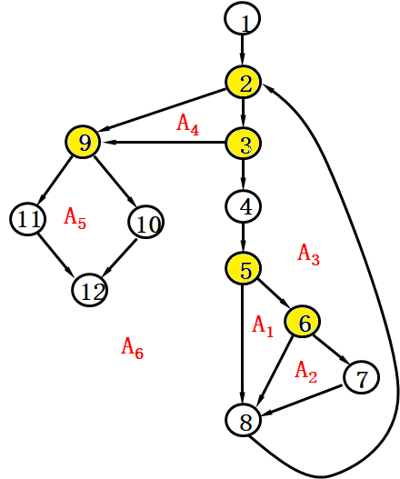
确定环路复杂性度量
方法1:直观观察法
V(G)= 6 (个区域)
方法2:公式计算法
V(G)=边数–结点数+2
=16–12+2=6
方法3:判定节点法
  V(G)=判定结点的个数+1
  =5+1=6
  在控制流图中，结点2、3、5、6、9是判定结点。
1
2
A₄
9
3
A₅
4
11
10
A₃
5
12
A₁
6
A₆
A₂
7
8
Notes:
环复杂度的确定方式有3种，分别是直观观察法、公式计算法和判定节点法。
直观观察法就是观察控制流图，将二维平面分割为封闭区域和开放区域的个数。由节点568围成封闭区域1，节点678围成封闭区域2，节点2345678围成封闭区域3，节点239围成封闭区域4，节点9、10、11、12围成封闭区域4，剩下1个外部的开放区域6。因此环复杂度等于6。
公式计算法就是利用控制流图包含的边和顶点的数量来计算环复杂度。具体公式为，环复杂度V(G) = e-n+2，其中E表示边的数量，N表示节点的数量。但公式计算必须满足控制流图中没有孤立节点。
第三种确定环复杂度的方式是判定节点法。导致程序结构复杂的根本原因是引入判定节点，当不存在判定节点时，程序只有一条路径，环复杂度就等于1。程序中每引入一个新的判定节点，控制流图增加1个新的封闭区域，环复杂度增加1，因此环复杂度可以用判定节点的数量加1来计算得到。其本质是通过计算每加入一个判定结构而导致路径分支数的变化来计算环复杂度，因此这里的判定节点只能是2分支的判定节点。

Slide 62
确定基本路径集合
确定基本路径集合(即独立路径集合)。于是可确定6条独立的路径：
路径1：1-2-9-10-12
路径2：1-2-9-11-12
路径3：1-2-3-9-10-12
路径4：1-2-3-4-5-8-2…
路径5：1-2-3-4-5-6-8-2…
路径6：1-2-3-4-5-6-7-8-2…
1
2
A₄
9
3
A₅
4
11
10
A₃
5
12
A₁
6
A₆
A₂
7
8

Slide 63
为每一条独立路径各设计一组测试用例，确保测试基本路径集中的每一条路径的执行。
开始
路径1(1-2-9-10-12)的测试用例：
score[i]=–1, 2≤i≤50；
score[k]=有效分数值，当k < i ；
期望结果：根据输入的有效分数算出正确的分数个数n1、总分sum和平均分average。
1
i=1，n1=n2=0，sum=0
输入一个成绩 score[i]
F
2和3
score[i]<>-1 AND n2<50
T
4
n2 = n2+1
F
5和6
score[i]>0 AND score[i]<100
T
7
n1=n1+1，sum=sum+score[i]
8
i = i + 1
F
9
T
11
n1>0
10
average = –1
average=sum/n1
12
输出n1, sum和average

Slide 64
为每一条独立路径各设计一组测试用例，确保测试基本路径集中的每一条路径的执行。
开始
路径2(1-2-9-11-12)的测试用例：
score[1]= – 1；
期望结果：average = – 1 ，其他量保持初值。
1
i=1，n1=n2=0，sum=0
输入一个成绩 score[i]
F
2和3
score[i]<>-1 AND n2<50
T
4
n2 = n2+1
F
5和6
score[i]>0 AND score[i]<100
T
7
n1=n1+1，sum=sum+score[i]
8
i = i + 1
F
9
T
11
n1>0
10
average = –1
average=sum/n1
12
输出n1, sum和average

Slide 65
为每一条独立路径各设计一组测试用例，确保测试基本路径集中的每一条路径的执行。
开始
路径3(1-2-3-9-10-12)的测试用例：
输入多于50个的分数，即试图处理51个分数，要求前51个为有效分数；
期望结果：n1=50、且算出正确的总分sum和平均分average。
1
i=1，n1=n2=0，sum=0
输入一个成绩 score[i]
F
2和3
score[i]<>-1 AND n2<50
T
4
n2 = n2+1
F
5和6
score[i]>0 AND score[i]<100
T
7
n1=n1+1，sum=sum+score[i]
8
i = i + 1
F
9
T
11
n1>0
10
average = –1
average=sum/n1
12
输出n1, sum和average

Slide 66
为每一条独立路径各设计一组测试用例，确保测试基本路径集中的每一条路径的执行。
开始
路径4(1-2-3-4-5-8-2…)的测试用例：
score[k]=有效分数值，k<i；
score[i]<0, i <50；
期望结果：根据输入的有效分数算出正确的分数个数n1、总分sum和平均分average。
1
i=1，n1=n2=0，sum=0
输入一个成绩 score[i]
F
2和3
score[i]<>-1 AND n2<50
T
4
n2 = n2+1
F
5和6
score[i]>0 AND score[i]<100
T
7
n1=n1+1，sum=sum+score[i]
8
i = i + 1
F
9
T
11
n1>0
10
average = –1
average=sum/n1
12
输出n1, sum和average

Slide 67
为每一条独立路径各设计一组测试用例，确保测试基本路径集中的每一条路径的执行。
开始
路径5(1-2-3-4-5-6-8-2…)的测试用例：
score[k]=有效分数值， k<i ；
score[i]>100, i<50；
期望结果：根据输入的有效分数算出正确的分数个数n1、总分sum和平均分average。
1
i=1，n1=n2=0，sum=0
输入一个成绩 score[i]
F
2和3
score[i]<>-1 AND n2<50
T
4
n2 = n2+1
F
5和6
score[i]>0 AND score[i]<100
T
7
n1=n1+1，sum=sum+score[i]
8
i = i + 1
F
9
T
11
n1>0
10
average = –1
average=sum/n1
12
输出n1, sum和average

Slide 68
为每一条独立路径各设计一组测试用例，确保测试基本路径集中的每一条路径的执行。
开始
路径6(1-2-3-4-5-6-7-8-2…)的测试用例：
score[i]=有效分数值，当i<50；
期望结果：根据输入的有效分数算出正确的分数个数n1、总分sum和平均分average。
1
i=1，n1=n2=0，sum=0
输入一个成绩 score[i]
F
2和3
score[i]<>-1 AND n2<50
T
4
n2 = n2+1
F
5和6
score[i]>0 AND score[i]<100
T
7
n1=n1+1，sum=sum+score[i]
8
i = i + 1
F
9
T
11
n1>0
10
average = –1
average=sum/n1
12
输出n1, sum和average

Slide 69
基本路径法
完成路径测试的理想情况是做到路径覆盖，但对于复杂性大的程序要做到所有路径覆盖(测试所有可执行路径)是不可能的。
按基本路径法设计出的测试用例能够确保基本路径的执行，使得程序中的每个可执行语句至少执行一次，并且每个判定条件的取“真”和取“假”分支也得到覆盖。即达到语句路径覆盖和判定路径覆盖的标准。
Notes:
独立路径法设计测试用例的具体步骤为：
A.根据上一步中的独立路径，设计测试用例的输入数据和预期输出。
B.画出程序的控制流图。
C.导出基本路径集，确定程序的独立路径。
D.计算程序的环形复杂度。
请说明确定环路复杂度的方法有哪些？

Slide 70
练习
某机票销售公司在顾客购买机票的时候分4种情况出售机票：普通顾客在机票销售淡季购买机票享受6折优惠，在机票销售旺季购买机票全价(不打折)；会员顾客在机票销售淡季购买机票享受4折优惠，在机票销售旺季购买机票8折。使用基本路径测试方法，为其设计测试用例。
  ① 画出被测模块的控制流图；
  ② 计算环路复杂度，确定独立路径数；
  ③ 确定基本测试路径集合；
  ④ 设计满足基本路径覆盖的测试用例。

Slide 71
白盒测试小结
白盒测试也称结构测试或逻辑驱动测试，通过了解软件系统的内部工作过程，设计测试用例来检测程序内部动作是否按照规格说明书规定的正常进行，按照程序内部的结构测试程序，检验程序中的每条通路是否都有能按预定要求正确工作。
比较成熟的白盒测试技术方法有静态白盒法、路径覆盖法、基本路径法、侵入式法、数据流测试等。
侵入式法白盒测试指的是在软件测试过程中需要对软件系统的代码进行修改的测试方法。

Slide 72
白盒测试小结(续)
路径覆盖法即设计出足够的测试用例来完成对被测试程序可执行路径进行全方位的执行覆盖。
基本路径法是在程序控制流图的基础上，通过分析控制结构的环路复杂性，导出基本可执行路径集合，从而设计测试用例的方法。
定义/使用法(数据流测试)是按照程序中的变量定义和使用的位置来选择程序的测试路径的一种测试方法。

Slide 73
静态白盒测试
此阶段主要进行代码评审
审查是正式、严格、具有深度的技术评审，以便尽可能准确地确定问题之所在。
审查过程的目的：
在软件开发过程中尽可能早地发现问题。
确保对需要重做部分达成一致意见。
验证任何重做部分满足预先定义的准则。

Slide 74
编码 标准与规范
ANSI 标准
IEC 标准
ISO 标准
NCITS 标准
ACM 标准
IEEE 标准
……
编码标准与规范的原因
  可靠性
  可读性/维护性
  移植性
  ……
编码规范与风格
  代码应该是清楚的和简单的-------具有直截了当的逻辑、自然的表达式、通行的语言使用方式
  好的风格对于好的程序设计具有关键性作用
  项目要求从严格遵守国家和国际标准到松散的小组内部规范

Slide 75
静态白盒测试
通用代码审查清单
数据引用错误；
数据声明错误；
计算错误；
比较错误；
控制流程错误；
子程序参数错误；
输入/输出错误；
其他检查。

Slide 76
静态白盒测试
数据引用错误
是否引用了未初始化的变量？
数组和字符串的下标是整数值吗？
是否在应该使用常量的地方使用了变量？
变量是否被赋予不同类型的值？
为引用的指针分配内存了吗？
…

Slide 77
静态白盒测试
数据声明错误
所有变量都赋予正确的长度和类型了吗？
变量是否在声明的同时进行了初始化？
存在声明过、但从未引用或者只引用过一次的变量吗？
在特定模块中所有变量都显式声明了吗？

Slide 78
静态白盒测试
计算错误
计算中是否使用了不同数据类型的变量？
计算中是否了解和考虑到编译器对类型或长度不一致的变量的转换规则？
在数值计算过程中是否可能出现溢出？
除数/模是否可能为零？
变量的值是否超过有意义的范围？
对于包含多个操作数的表达式，求值的次序是否混乱，运算优先级对吗？

Slide 79
静态白盒测试
比较错误
比较的正确吗？
存在分数或者浮点值之间的比较吗？如果有，精确问题会影响比较吗？
每一个逻辑表达式都正确表达了吗？逻辑计算如期进行了吗？求值次序有疑问吗？
逻辑表达式的操作是逻辑值吗？

Slide 80
静态白盒测试
控制流程错误
如果程序包含if…else和 do …while 等语句组，语句块的{}是否对应？
程序、模块、子程序和循环能否终止？
可能存在永远不停的循环吗？
循环可能从不执行吗？

Slide 81
静态白盒测试
子程序参数错误
子程序接受的参数类型和大小与调用代码发送的匹配吗？
如果子程序有多个入口点，引用的参数是否与当前入口点没有关联？
常量是否当作形参传递，意外在子程序中改动？

Slide 82
静态白盒测试
输入/输出错误
软件是否严格遵守外部设备读写数据的专用格式？
文件或者外部不存在或者未准备好的错误情况有处理吗？
软件是否处理外部设备未连接、不可用，或者读写过程中存储空间占满等情况？

Slide 83
静态白盒方法的四个要素
确定问题
静态白盒测试的目的是找出软件的问题，全部的批评应该直指代码或设计，而不是其设计实现者。参与者之间不应该相互指责，应该把自我意识、个人情绪和敏感丢在一边。
遵守规则
静态白盒测试要遵守一套固定的规则，如哪些内容要做评价等。其重要性在于参与者了解自己的角色、目标是什么。有助于使审查进展更加顺利。
充分准备
每一个参与者都尽力为审查做准备。根据审查的类型，参与者可能扮演不同的角色。他们需要了解自己的责任和义务，并积极参与审查。在审查过程中找出的问题大部分是在准备期间发现的，而不是实际审查期间。
编写报告
审查小组必须做出审查结果的书面总结报告，并使报告便于开发小组的成员使用。

